Slide 1
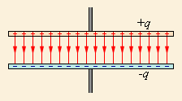
УРОК ФИЗИКИ В 10 КЛАССЕ
Электроемкость. Конденсаторы

Slide 2
ЭЛЕКТРОЕМКОСТЬ
Электроемкость —величина, характеризующая способность проводника или системы проводников накапливать электрический заряд. За величину электроемкости системы проводников принимают отношение модуля заряда одного из проводников к разности потенциалов между этим проводником и соседним.

Slide 3
ЭЛЕКТРОЕМКОСТЬ
Формула расчета:
С – электроемкость двух заряженных проводников
q – заряд проводника (Кл)
U – разность потенциалов между проводниками (В)

Slide 4
ЭЛЕКТРОЕМКОСТЬ
Единица электроемкости 1Ф (фарад)
Электроемкость
не зависит от q, U и вида материала
зависит от геометрических размеров и среды
1 мкФ = 10^{–6} Ф
1 нФ = 10^{–9} Ф
1 пФ = 10^{–12} Ф
Электроемкость земного шара 700мкФ

Slide 5
КОНДЕНСАТОР
– система из двух плоских проводящих пластин (обкладок)расположенных параллельно друг другу на малом по сравнению с размерами пластин расстоянии и разделенных слоем
диэлектрика. Такой
конденсатор называется
плоским. Электрическое
поле плоского конденсатора
в основном локализовано
между пластинами

Slide 6
ПЛОСКИЙ КОНДЕНСАТОР
– состоит из двух параллельных пластин, заряженных противоположными зарядами, и разделенных слоем диэлектрика (ε)
ε - диэлектрическая проницаемость
ε0 = 8,85·10 Кл²/H·м² - постоянная величина
S – площадь пластин (м² )
d – расстояние между пластинами (м)
- 12

Slide 7
ВИДЫ КОНДЕНСАТОРОВ
 | Воздушный | Значительного увеличения электроёмкости за счёт уменьшения расстояния между обкладками достигают в так называемых электролитических конденсаторах. Диэлектриком в них служит очень тонкая плёнка оксидов, покрывающих одну из обкладок. Второй обкладкой служит бумага, пропитанная раствором специального вещества (электролита). При включении электролитических конденсато-ров надо обязательно соблюдать полярность.
 | Бумажный
 | Высоко-вольтный
 | Слюдяной
 | Электро-литический

Slide 8
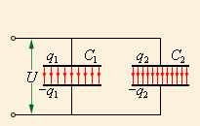
Соединение конденсаторов
Конденсаторы могут соединяться между собой, образуя батареи конденсаторов. При параллельном соединении конденсаторов напряжения на конденсаторах одинаковы: U₁ = U₂ = U, а заряды равны q₁ = С₁U и q₂ = С₂U. Такую систему можно рассматривать как единый конденсатор электроемкости C, заряженный зарядом q = q₁ + q₂ при напряжении между обкладками равном U. Отсюда следует

Slide 9
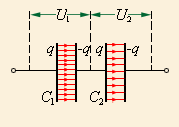
Соединение конденсаторов
При последовательном соединении одинаковыми оказываются заряды обоих конденсаторов: q₁ = q₂ = q, а напряжения на них равны и Такую систему можно рассматривать как единый конденсатор, заряженный зарядом q при напряжении между обкладками U = U₁ + U₂. Следовательно,

Slide 10
ЭНЕРГИЯ КОНДЕНСАТОРА
Конденсатор способен долгое время удерживать на своих обкладках заряды, которые , протекая по электрическим цепям, могут совершать работу. Следовательно, заряженный конденсатор обладает энергией. В отличии от других источников энергии, конденсатор запасенную энергию отдает за очень малое время (мкс).

Slide 11
ЭНЕРГИЯ КОНДЕНСАТОРА

Slide 12
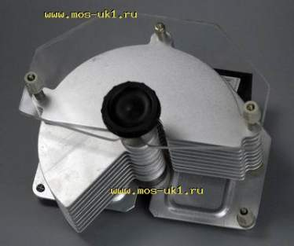
КОНДЕНСАТОР ПЕРЕМЕННОЙ ЕМКОСТИ
В радиотехнике широко применяют конденсаторы переменной электроёмкости. Такой конденсатор состоит из двух систем металлических пластин, которые при вращении рукоятки могут входить одна в другую. При этом меняется площадь перекрывающейся части пластин и, следовательно, их электроёмкость. Диэлектриком в таких конденсаторах служит воздух.

Slide 13
ПРИМЕНЕНИЕ КОНДЕНСАТОРОВ
При быстром разряде конденсатора можно получить импульс большой мощности (фотовспышка, лазер) - демонстрация
Так как конденсатор способен длительное время сохранять заряд, то его можно использовать в качестве элемента памяти или устройства хранения электрической энергии.
Для разделения цепей постоянного и переменного тока
В люминесцентных лампах

Slide 14
ЗАКРЕПЛЕНИЕ ИЗУЧЕННОГО
1. Что характеризует электроемкость?
2. Формула расчета электроемкости. Единицы измерения
3. Что представляет собой конденсатор?
4. От чего зависит емкость конденсатора?
5. Как рассчитать емкость цепи, содержащую несколько конденсаторов?
6. С какой целью применяются конденсаторы?

